Slide 1
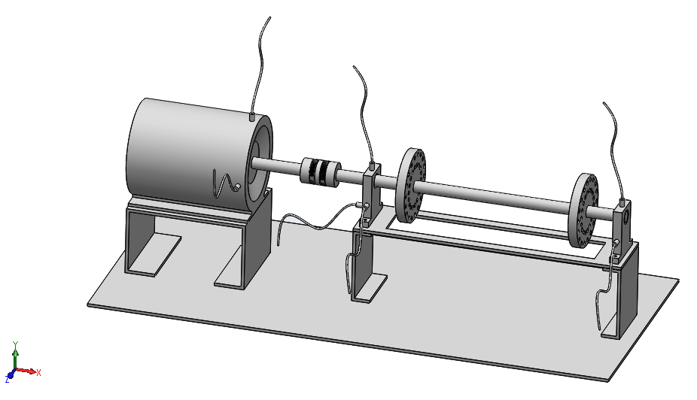
Acoplamento
Mancal
Motor
Cargas
Acelerômetros

